Slide 1
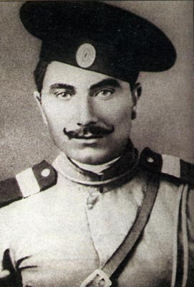
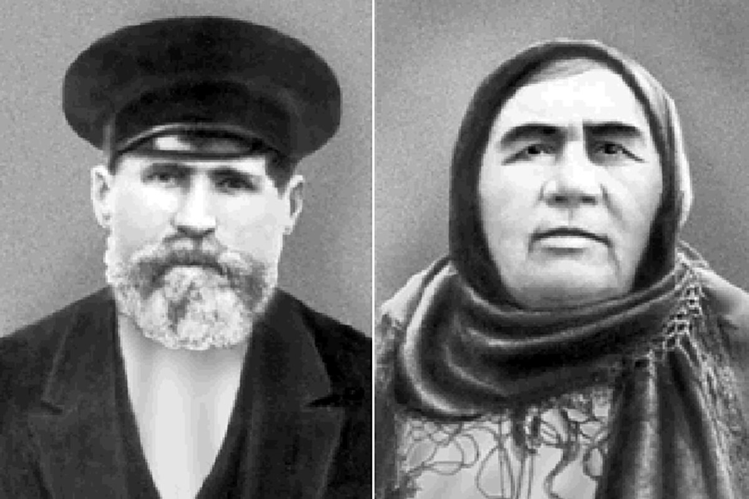
Семён Михайлович Будённый родился 13 (25) апреля 1883 года в бедной крестьянской
семье
Михаила Ивановича и Меланьи Никитичны Будённых.
Буденный в 1912 году.

Slide 2
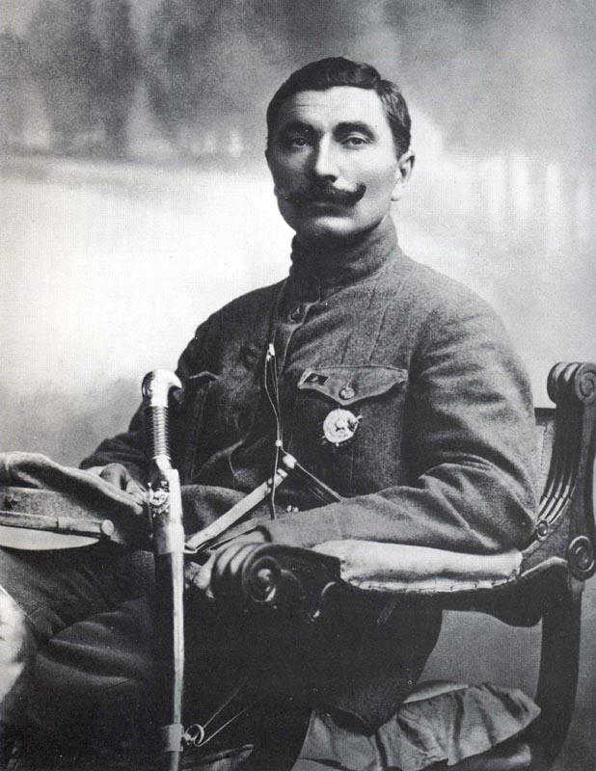
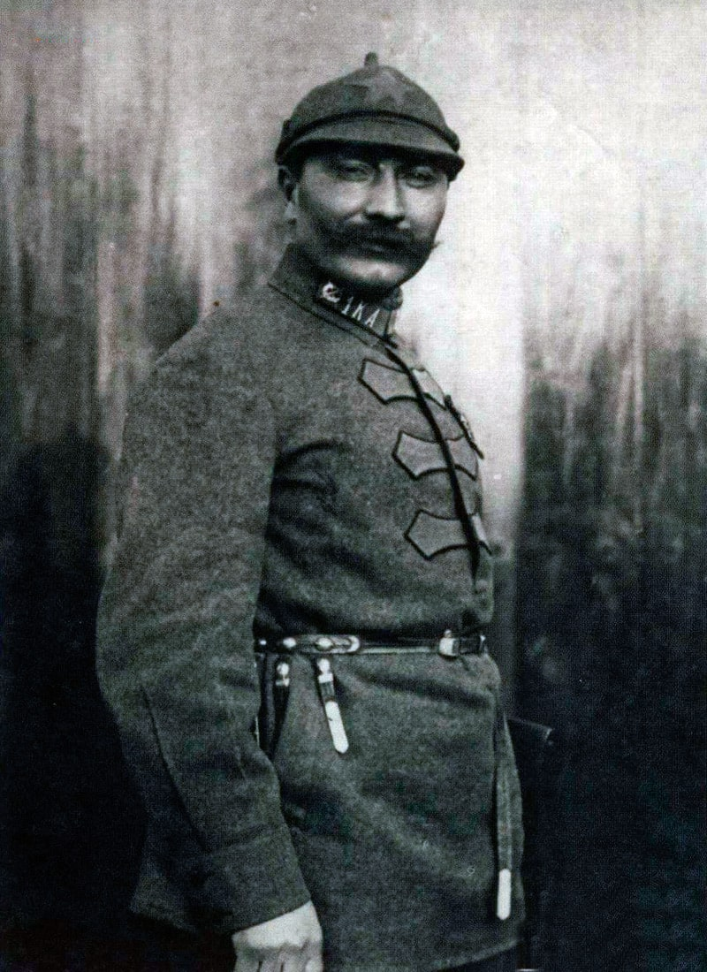
Биография.
В юности Семён Михайлович работал магазинным разносчиком, помощником кузнеца, рабочим на паровой молотилке.

Slide 3

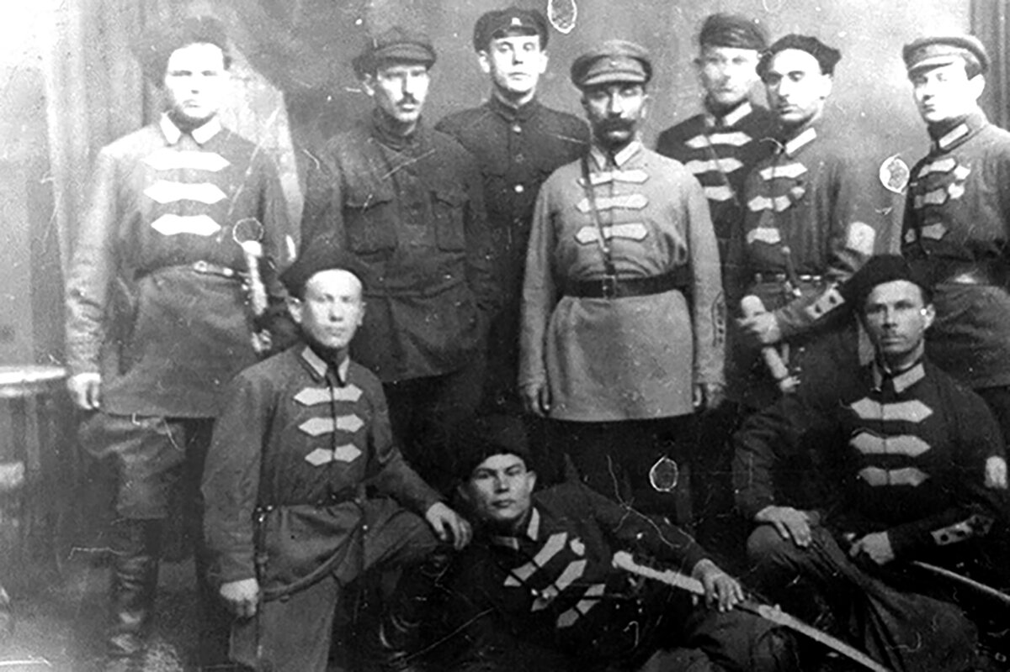
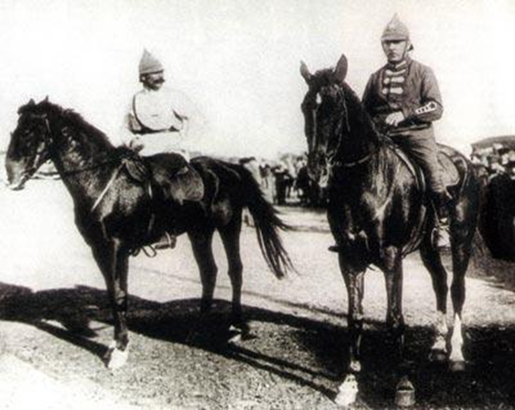
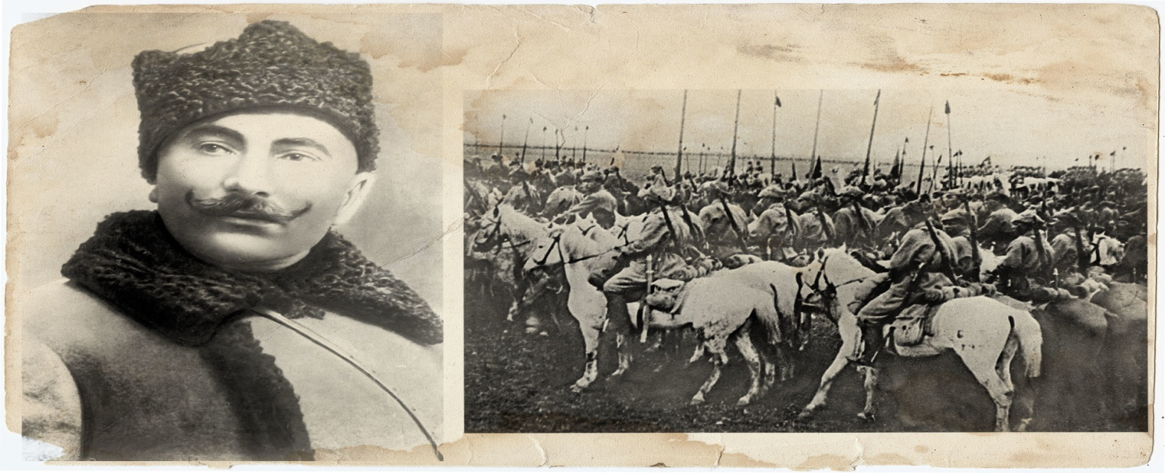
Участвовал в русско-японской войне 1904-1905 годов в составе 26-го Донского казачьего полка. В 1907 году Буденный — как лучший наездник полка, был отправлен в Петербург, в Высшую кавалерийскую офицерскую школу на годичные курсы для низших чинов, которые закончил в 1908 году.

Slide 4
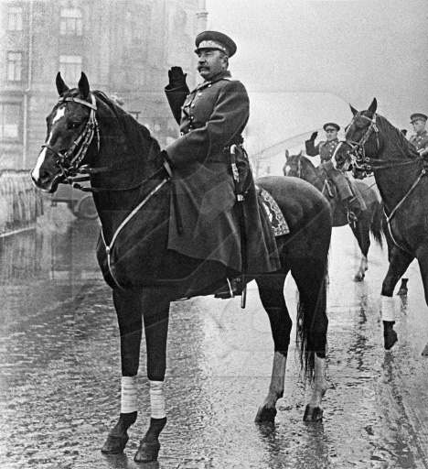
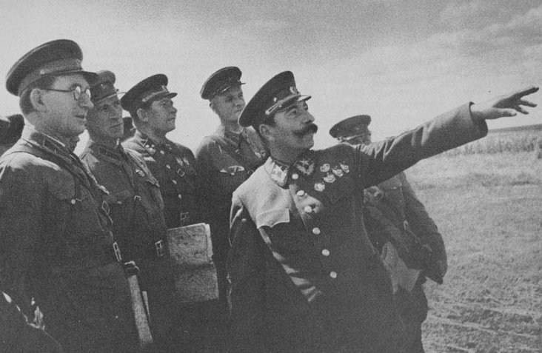
Великая Отечественная война
  Во время Великой Отечественной войны входил в состав Ставки Верховного Главнокомандования, участвовал в обороне Москвы.

Slide 5
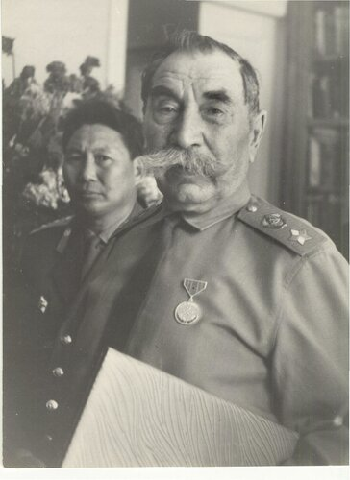
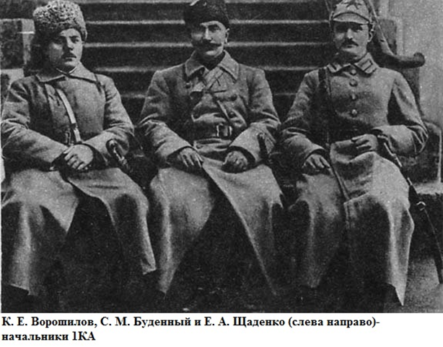
Послевоенные годы
С февраля 1947 г. по май 1953 г. Будённый по совместительству работал заместителем министра сельского хозяйства по коневодству.

Slide 6
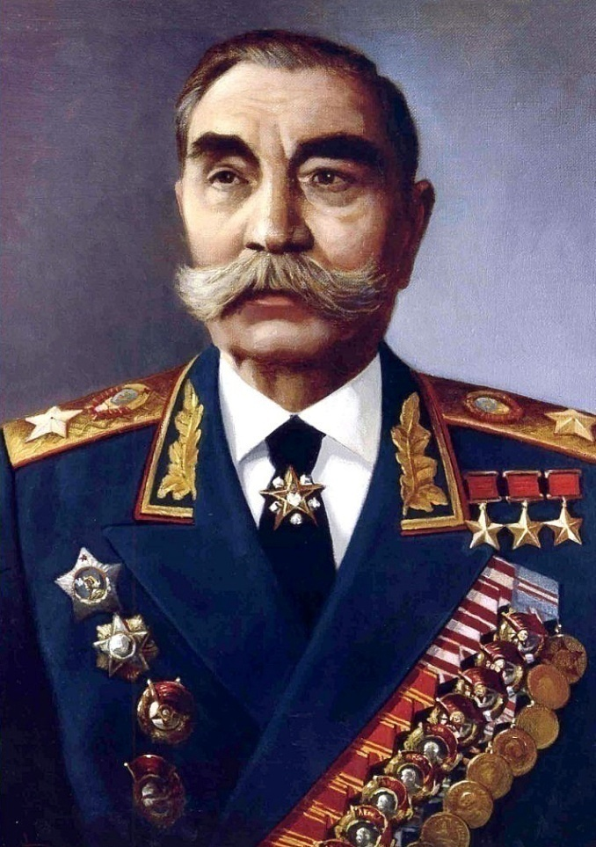
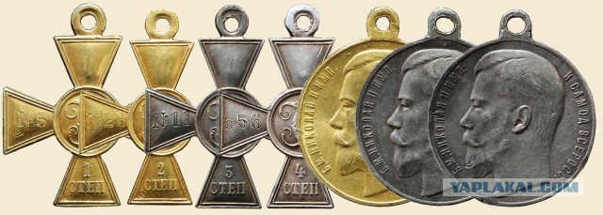
За заслуги перед Родиной
С.М. Будённый трижды удостоен звания Героя Советского Союза.
Он награждён также многими орденами и медалями

Slide 7
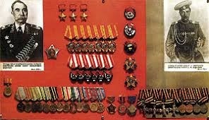
Награды СССР:
Три Медали «Золотая Звезда» Героя Советского Союза
Восемь орденов Ленина
Шесть орденов Красного Знамени
Орден Суворова 1-й степени
Награды Российской империи:
Георгиевский крест 1-й степени
Георгиевский крест 2-й степени
Георгиевский крест 3-й степени
Два Георгиевских креста 4-й степени
Георгиевская медаль 1-й степени
Георгиевская медаль 2-й степени
Георгиевская медаль 3-й степени
Георгиевская медаль 4-й степени

Slide 8
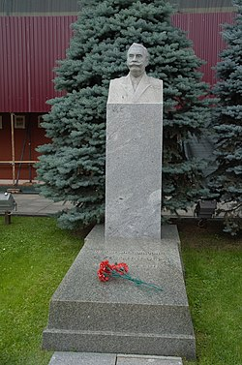
Семён Михайлович Будённый скончался 26 октября 1973 года, на 91-м году жизни, в Москве, 30 октября похоронен на Красной площади в Москве у Кремлевской стены.

